Slide 1
Ανόργανη και Οργανική Χημεία (Θ)
Ανοικτά Ακαδημαϊκά Μαθήματα στο ΤΕΙ Αθήνας
Ενότητα 9: Χημεία του Άνθρακα
Σπύρος Παπαγεωργίου, Χημικός MSc, Καθηγητής Εφαρμογών
Τμήμα Αισθητικής και Κοσμητολογίας
Το περιεχόμενο του μαθήματος διατίθεται με άδεια Creative Commons εκτός και αν αναφέρεται διαφορετικά | Το έργο υλοποιείται στο πλαίσιο του Επιχειρησιακού Προγράμματος «Εκπαίδευση και Δια Βίου Μάθηση» και συγχρηματοδοτείται από την Ευρωπαϊκή Ένωση (Ευρωπαϊκό Κοινωνικό Ταμείο) και από εθνικούς πόρους.

Slide 2
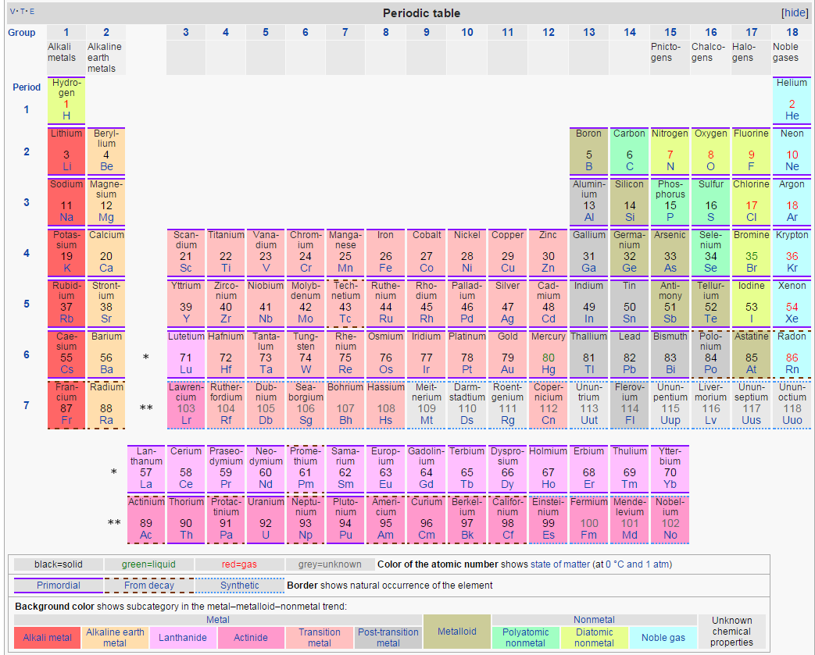
Περιοδικός Πίνακας
www.ptable.com
Periodic table

Slide 3
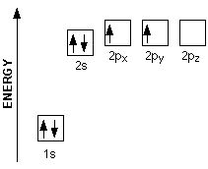
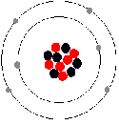
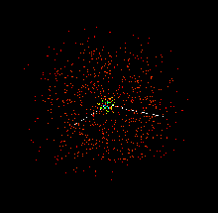
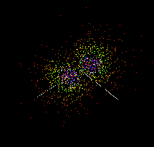
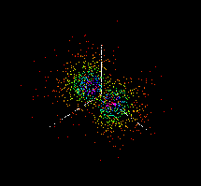
Χημεία του Άνθρακα 1/7
Φυσικές ιδιότητες του άνθρακα
Ατομικός αριθμός: 6 Μέση ατομική μάζα: 12.011 Σημείο τήξεως: 3823 K (3550°C or 6422°F) Σημείο ζέσεως: 4098 K (3825°C or 6917°F) Πυκνότητα: 2.267g/cu.cm. Ταχύτητα μετάδοσης ήχου[/m s⁻¹]: 18350 Σκληρότητα σε κλίμακα Mohs: 0.5
Σταθερά ισομερή: 2
(99%)
(1%)
2s
2px
2py

Slide 4
Χημεία του Άνθρακα 2/7
Συνθετικό ισότοπο, t_{1/2} ~ 5730 έτη
β- ακτινοβολία
Κοσμική ακτινοβολία
και εισέρχεται στο βιολογικό κύκλο
Η περιεκτικότητα βιολογικού δείγματος σε επιτρέπει τη ραδιοχρονολόγησή του, εφόσον η ηλικία του είναι < 50.000 έτη.

Slide 5
Χημεία του Άνθρακα Υβριδισμός sp3
Μόριο του μεθανίου:
Μεμονωμένα άτομα | Τροχιακά σθένους
H | 1s¹
C | 2s²2p² (2p: 2p_{x}, 2p_{y}, 2p_{z})
Άτομα H:1s τροχιακά
Άτομα C: 2s και 2p? ➢ δύο διαφορετικά είδη δεσμών
Στο μόριο του CH₄ ανιχνεύονται 4 ισοδύναμοι δεσμοί.
Δημιουργία 4 νέων υβριδικών τροχιακών στον C.

Slide 6
Χημεία του Άνθρακα 3/7
Τα 4 νέα ισοδύναμα τροχιακά, που σχηματίζονται από τη «μίξη» ενός 2s και τριών 2p τροχιακών, ονομάζονται sp³ υβριδικά τροχιακά.
2p
υβριδισμός
Ενέργεια
2s
Τροχιακά C στο
μόριο του CH₄
Τροχιακά ελεύθερου
ατόμου C

Slide 7
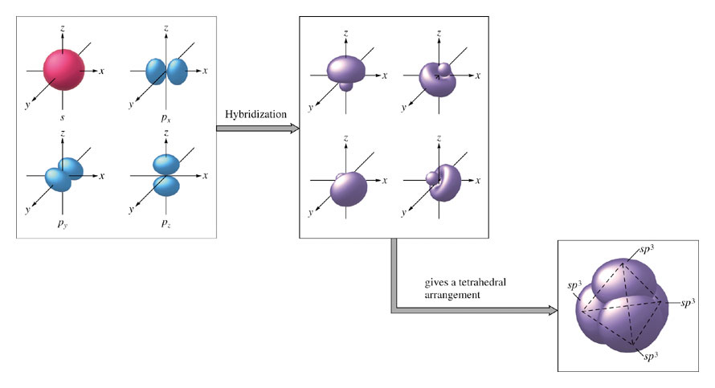
Χημεία του Άνθρακα 4/7

Slide 8
1s
2s
2p_{x}
2p_{y}
2p_{z}
sp³ sp³ sp³ sp³
Promote
Hybridize
y
3
sp
x
109.5º
z
Methane: Carbon

Slide 9
Χημεία του Άνθρακα Υβριδισμός sp2
Μόριο του αιθενίου:
➢ 12 ηλεκτρόνια σθένους στο μόριο
Άτομα H: 4 ηλεκτρόνια
Άτομα C: 8 (2Χ4) ηλεκτρόνια
➢ Μόριο επίπεδο τριγωνικό
E
2p
E
2p
hybridization
sp²
2s
Τροχιακά C στο
μόριο του C₂H₆
Τροχιακά ελεύθερου
ατόμου C
Μη υβριδοποιημένο p_{z} τροχιακό

Slide 10
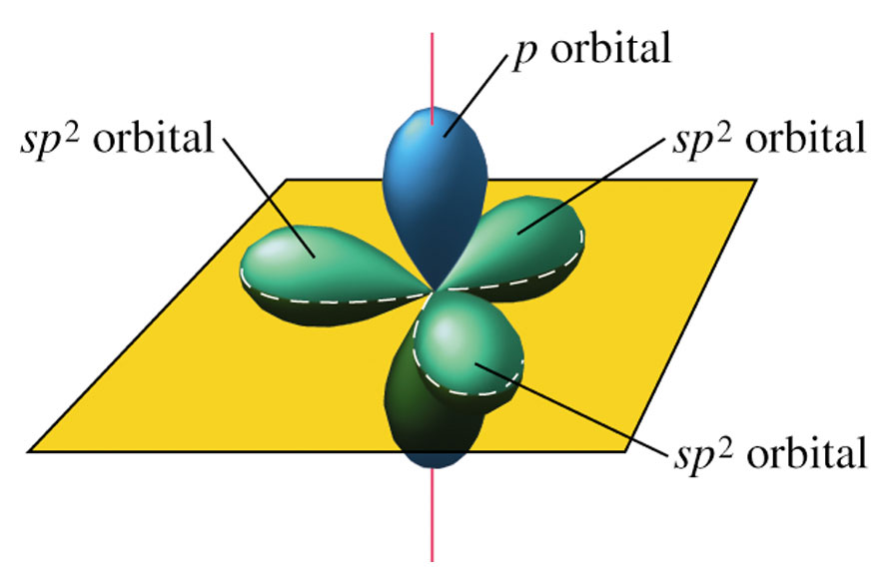
Χημεία του Άνθρακα 5/7
Ο άνθρακας χρησιμοποιεί τα sp² υβριδικά τροχιακά για το σχηματισμό σίγμα (σ) δεσμών στο επίπεδο.
Το 2p_{z} τροχιακό χρησιμοποιείται στο σχηματισμό του πι (π) δεσμού.
Ο διπλός δεσμός αποτελείται από ένα (1) σ και (1) π δεσμό.

Slide 11
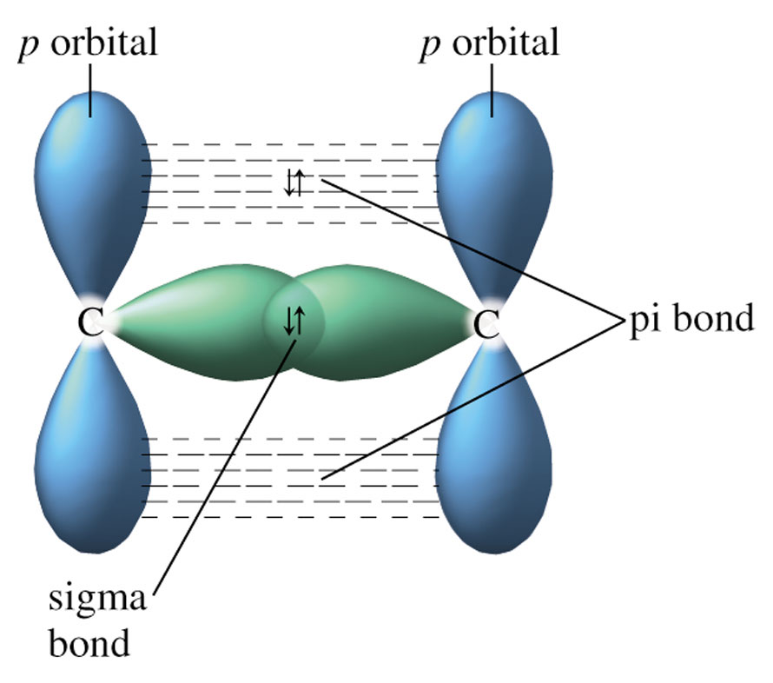
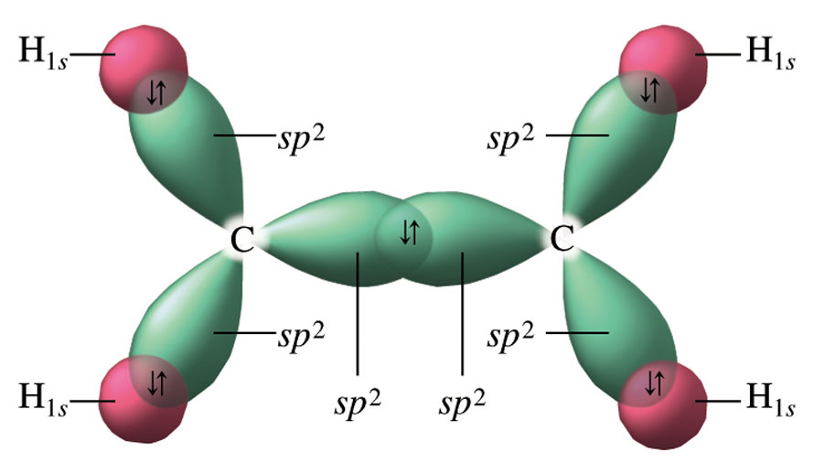
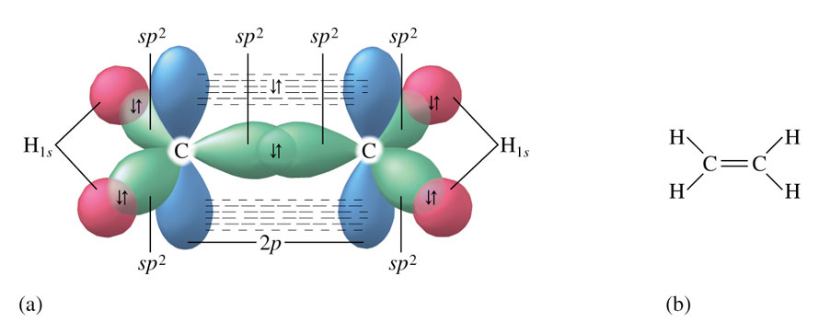
Χημεία του Άνθρακα 6/7

Slide 12
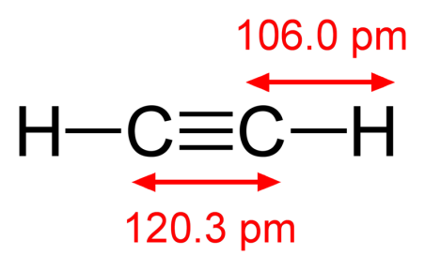
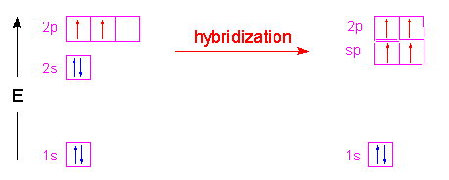
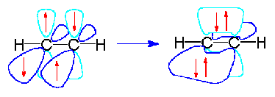
Χημεία του Άνθρακα Υβριδισμός sp

Slide 13
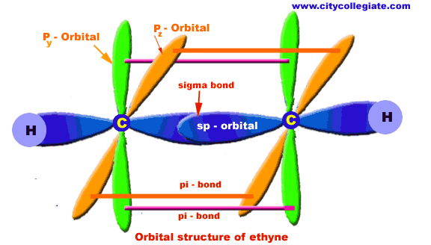
Χημεία του Άνθρακα 7/7

Slide 14
Σχηματισμός απλών, διπλών, τριπλών δεσμών
Covalent Bonds

Slide 15
Υβριδισμοί s-p
Hybridization

Slide 16
Υβριδισμός sp2 - Δομή αιθενίου
Chemical bonds of Benzene

Slide 17
Τέλος Ενότητας

Slide 18
Σημειώματα

Slide 19
Σημείωμα Αναφοράς
Copyright Τεχνολογικό Εκπαιδευτικό Ίδρυμα Αθήνας, Σπύρος Παπαγεωργίου. Σπύρος Παπαγεωργίου. «Ανόργανη και Οργανική Χημεία (Θ). Ενότητα 9: Χημεία του Άνθρακα». Έκδοση: 1.0. Αθήνα 2014. Διαθέσιμο από τη δικτυακή διεύθυνση: ocp.teiath.gr.

Slide 20
Σημείωμα Αδειοδότησης
Το παρόν υλικό διατίθεται με τους όρους της άδειας χρήσης Creative Commons Αναφορά, Μη Εμπορική Χρήση Παρόμοια Διανομή 4.0 [1] ή μεταγενέστερη, Διεθνής Έκδοση. Εξαιρούνται τα αυτοτελή έργα τρίτων π.χ. φωτογραφίες, διαγράμματα κ.λ.π., τα οποία εμπεριέχονται σε αυτό. Οι όροι χρήσης των έργων τρίτων επεξηγούνται στη διαφάνεια «Επεξήγηση όρων χρήσης έργων τρίτων».
Τα έργα για τα οποία έχει ζητηθεί και δοθεί άδεια αναφέρονται στο «Σημείωμα Χρήσης Έργων Τρίτων».
[1] http://creativecommons.org/licenses/by-nc-sa/4.0/
Ως Μη Εμπορική ορίζεται η χρήση:
που δεν περιλαμβάνει άμεσο ή έμμεσο οικονομικό όφελος από την χρήση του έργου, για το διανομέα του έργου και αδειοδόχο
που δεν περιλαμβάνει οικονομική συναλλαγή ως προϋπόθεση για τη χρήση ή πρόσβαση στο έργο
που δεν προσπορίζει στο διανομέα του έργου και αδειοδόχο έμμεσο οικονομικό όφελος (π.χ. διαφημίσεις) από την προβολή του έργου σε διαδικτυακό τόπο
Ο δικαιούχος μπορεί να παρέχει στον αδειοδόχο ξεχωριστή άδεια να χρησιμοποιεί το έργο για εμπορική χρήση, εφόσον αυτό του ζητηθεί.

Slide 21
Επεξήγηση όρων χρήσης έργων τρίτων
©
Δεν επιτρέπεται η επαναχρησιμοποίηση του έργου, παρά μόνο εάν ζητηθεί εκ νέου άδεια από το δημιουργό.
διαθέσιμο με άδεια CC-BY
Επιτρέπεται η επαναχρησιμοποίηση του έργου και η δημιουργία παραγώγων αυτού με απλή αναφορά του δημιουργού.
διαθέσιμο με άδεια CC-BY-SA
Επιτρέπεται η επαναχρησιμοποίηση του έργου με αναφορά του δημιουργού, και διάθεση του έργου ή του παράγωγου αυτού με την ίδια άδεια.
διαθέσιμο με άδεια CC-BY-ND
Επιτρέπεται η επαναχρησιμοποίηση του έργου με αναφορά του δημιουργού.
Δεν επιτρέπεται η δημιουργία παραγώγων του έργου.
διαθέσιμο με άδεια CC-BY-NC
Επιτρέπεται η επαναχρησιμοποίηση του έργου με αναφορά του δημιουργού.
Δεν επιτρέπεται η εμπορική χρήση του έργου.
διαθέσιμο με άδεια CC-BY-NC-SA
Επιτρέπεται η επαναχρησιμοποίηση του έργου με αναφορά του δημιουργού.
και διάθεση του έργου ή του παράγωγου αυτού με την ίδια άδεια
Δεν επιτρέπεται η εμπορική χρήση του έργου.
διαθέσιμο με άδεια CC-BY-NC-ND
Επιτρέπεται η επαναχρησιμοποίηση του έργου με αναφορά του δημιουργού.
Δεν επιτρέπεται η εμπορική χρήση του έργου και η δημιουργία παραγώγων του.
διαθέσιμο με άδεια
CC0 Public Domain
Επιτρέπεται η επαναχρησιμοποίηση του έργου, η δημιουργία παραγώγων αυτού και η εμπορική του χρήση, χωρίς αναφορά του δημιουργού.
διαθέσιμο ως κοινό κτήμα
Επιτρέπεται η επαναχρησιμοποίηση του έργου, η δημιουργία παραγώγων αυτού και η εμπορική του χρήση, χωρίς αναφορά του δημιουργού.
χωρίς σήμανση
Συνήθως δεν επιτρέπεται η επαναχρησιμοποίηση του έργου.

Slide 22
Διατήρηση Σημειωμάτων
Οποιαδήποτε αναπαραγωγή ή διασκευή του υλικού θα πρέπει να συμπεριλαμβάνει:
το Σημείωμα Αναφοράς
το Σημείωμα Αδειοδότησης
τη δήλωση Διατήρησης Σημειωμάτων
το Σημείωμα Χρήσης Έργων Τρίτων (εφόσον υπάρχει)
μαζί με τους συνοδευόμενους υπερσυνδέσμους.

Slide 23
Χρηματοδότηση
Το παρόν εκπαιδευτικό υλικό έχει αναπτυχθεί στo πλαίσιo του εκπαιδευτικού έργου του διδάσκοντα.
Το έργο «Ανοικτά Ακαδημαϊκά Μαθήματα στο ΤΕΙ Αθηνών» έχει χρηματοδοτήσει μόνο την αναδιαμόρφωση του εκπαιδευτικού υλικού.
Το έργο υλοποιείται στο πλαίσιο του Επιχειρησιακού Προγράμματος «Εκπαίδευση και Δια Βίου Μάθηση» και συγχρηματοδοτείται από την Ευρωπαϊκή Ένωση (Ευρωπαϊκό Κοινωνικό Ταμείο) και από εθνικούς πόρους.

